Slide 1
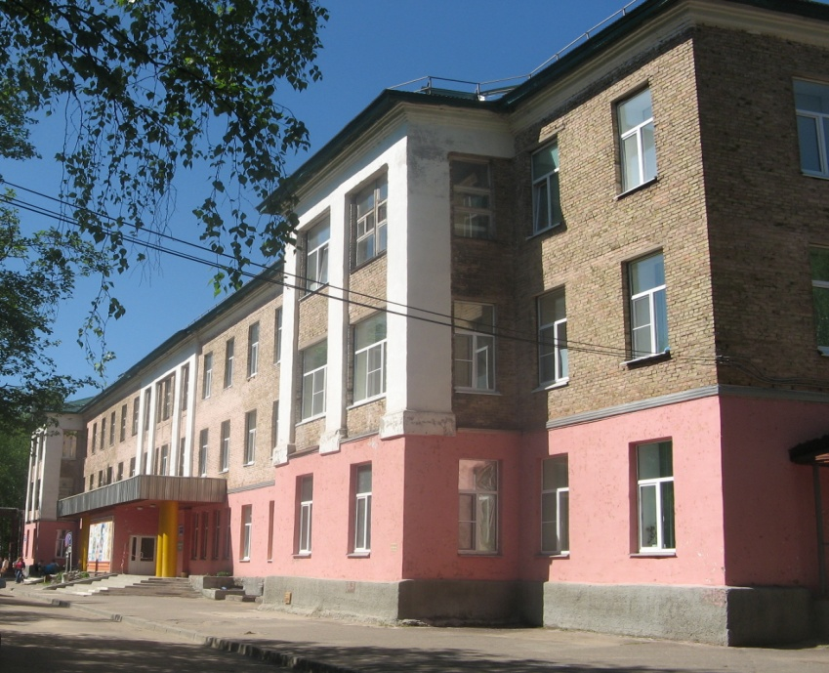
В 1964 году в г. Сыктывкаре открыта Детская республиканская больница на 120 коек
С сентября 1979 года проведена реорганизация педиатрической службы г. Сыктывкара путем присоединения двух городских поликлиник, городского родильного дома, городской женской консультации к РДБ. Такое объединение просуществовало до января 1989 года.
В 1987 году был открыт новый корпус детской больницы в котором произошло объединение с детской хирургической службой.
В 1988 году начал функционировать санаторий «Лозым» первоначально как санаторное отделение РДБ.

Slide 2
Структура ГУ «РДКБ»
Многопрофильный стационар
Консультативная поликлиника
ГУ «РДКБ»
Отделение экстренной выездной
консультативной поликлиники
Выездной мобильный отряд
Круглосуточный межтерриториальный травматологический пункт
Телемедицинский центр

Slide 3
Клинические отделения
Хирургическое
психоневрологическое
Урологическое
Онкологическое
Педиатрическое
Ортопедическое
Травматологическое
Патологии новорожденных
и недоношенных детей
Нейрохирургическое
Челюстно-лицевой хирургии
За год получают лечение около 11 тыс. детей. Проводится около 3,5 тыс. хирургических операций. Из них – 25% эндоскопические.

Slide 4
Кадры ГУ «РДКБ»
Врачи:
Количество штатных единиц: 196,5
Физические лица - 102
Укомплектованность -52%
Имеют квалификационные категории (высшую, первую) – 57;
Кандидаты медицинских наук – 5;
Доктор медицинских наук – 2;
Почетные звания «Заслуженный врач РФ и Республики Коми» - 29;
Отличник здравоохранения – 19;
Заслуженный работник РК – 7.
20 врачей-специалистов являются главными внештатными специалистами
экспертами Министерства здравоохранения Республики Коми.
10 врачей являются победителями Всероссийского конкурса «Лучший врач года».
32 врача - победители Республиканского конкурса «Лучший врач года».

Slide 5
Меры социальной поддержки
ПОСТАНОВЛЕНИЕ ПРАВИТЕЛЬСТВА РЕСПУБЛИКИ КОМИ
от 8 мая 2014 г. N 181
О ПРЕДОСТАВЛЕНИИ МЕР СОЦИАЛЬНОЙ ПОДДЕРЖКИ, НАПРАВЛЕННЫХ
НА КАДРОВОЕ ОБЕСПЕЧЕНИЕ СИСТЕМЫ ЗДРАВООХРАНЕНИЯ
РЕСПУБЛИКИ КОМИ
Единовременные выплаты врачам,
принятым на квотируемые рабочие места
в размере 500 тыс. рублей

Slide 6
Закон Республики Коми от 31.12.2004 №78-РЗ
"О гарантиях и компенсациях для лиц, проживающих в районах Крайнего Севера и приравненных к ним местностях, являющихся работниками государственных органов Республики Коми, государственных учреждений Республики Коми"
Лицам при приеме на работу в государственные учреждения Республики Коми по наиболее востребованным на рынке труда Республики Коми профессиям (специальностям) процентная надбавка к заработной плате устанавливается в полном размере с первого дня работы в районах Крайнего Севера и приравненных к ним местностях независимо от стажа работы.
Распоряжение Правительства РК от 05.06.2015 №228-р
«Об утверждении Перечня наиболее востребованных профессий (специальностей) в государственных учреждениях Республики Коми»

Slide 7
Социальные гарантии (льготы)
Компенсация расходов, связанных с переездом к месту работы.
Компенсация расходов при найме жилья.
5% - доплата молодым специалистам в течение 3-х лет.
50% - северная надбавка, для лиц проживающих в районах КС и
приравненным к ним местностям.
5. 20% - районный коэффициент.
6. Льготный пенсионный стаж (в соответствии закона о Северах).
7. 1 раз в 2 года - оплата льготного проезда к месту отдыха и обратно .
8. 16 дней – дополнительный отпуск за работу в местностях приравненных к районам КС.
9. 8 дней – дополнительный отпуск за работу с вредными условиями труда.

Slide 8
Требуемые специалисты в ГУ «РДКБ»
Врачи-специалисты
Врач-анестезиолог-реаниматолог
Врач-невролог
Врач-травматолог-ортопед
Врач-педиатр
Врач-детский хирург
Врач-неонатолог
Врач по УЗД
Врач функциональной диагностики
Врач клинической лабораторной диагностики

Slide 9
Контакты для взаимодействия
Учреждение:
ГУ «Республиканская детская клиническая больница»
Адрес: Республика Коми,
г. Сыктывкар, ул. Пушкина, д.116/6
Телефон: 8(8212)229859
сайт: info@rdkbrk.ru
Контактное лицо:
Батура Юлия Михайловна
Заместитель главного врача по кадрам
Телефон: : 8(8212)721233
e-mail: batura-yulia@mail.ru

